Slide 1
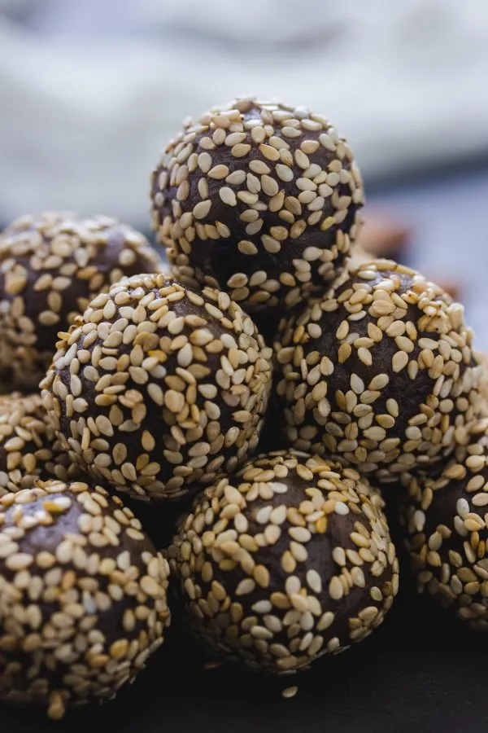
Prirodna energija u jednom zalogaju
Izvannastavna aktivnost „zdravo je pravo”
Korana Grigić
Marcela Jukić
Issa Cvrlje
Marta Vujeva
Andrea Čajić

Slide 2
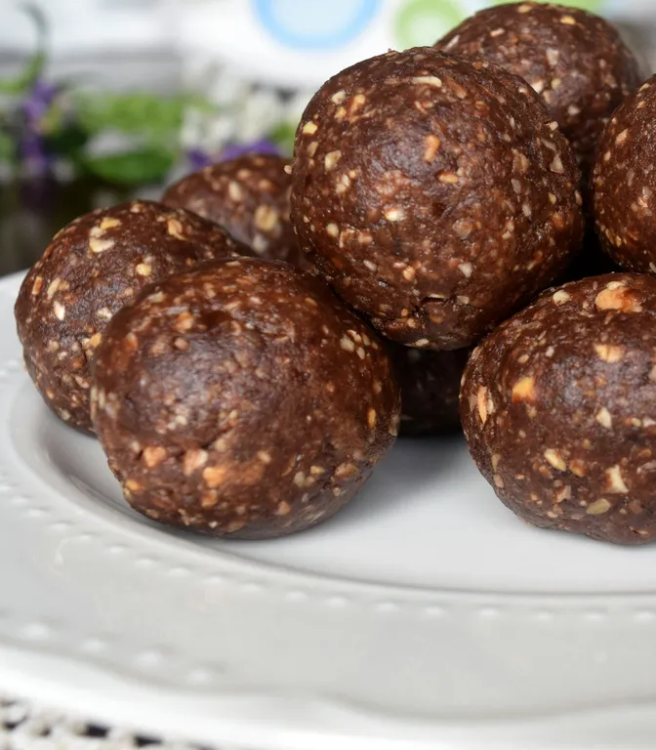
Što su energetske kuglice?
Brzo, zdravo, hranjivo
Bez pečenja
Od prirodnih sastojaka
Daju energiju i hranjive tvari

Slide 3
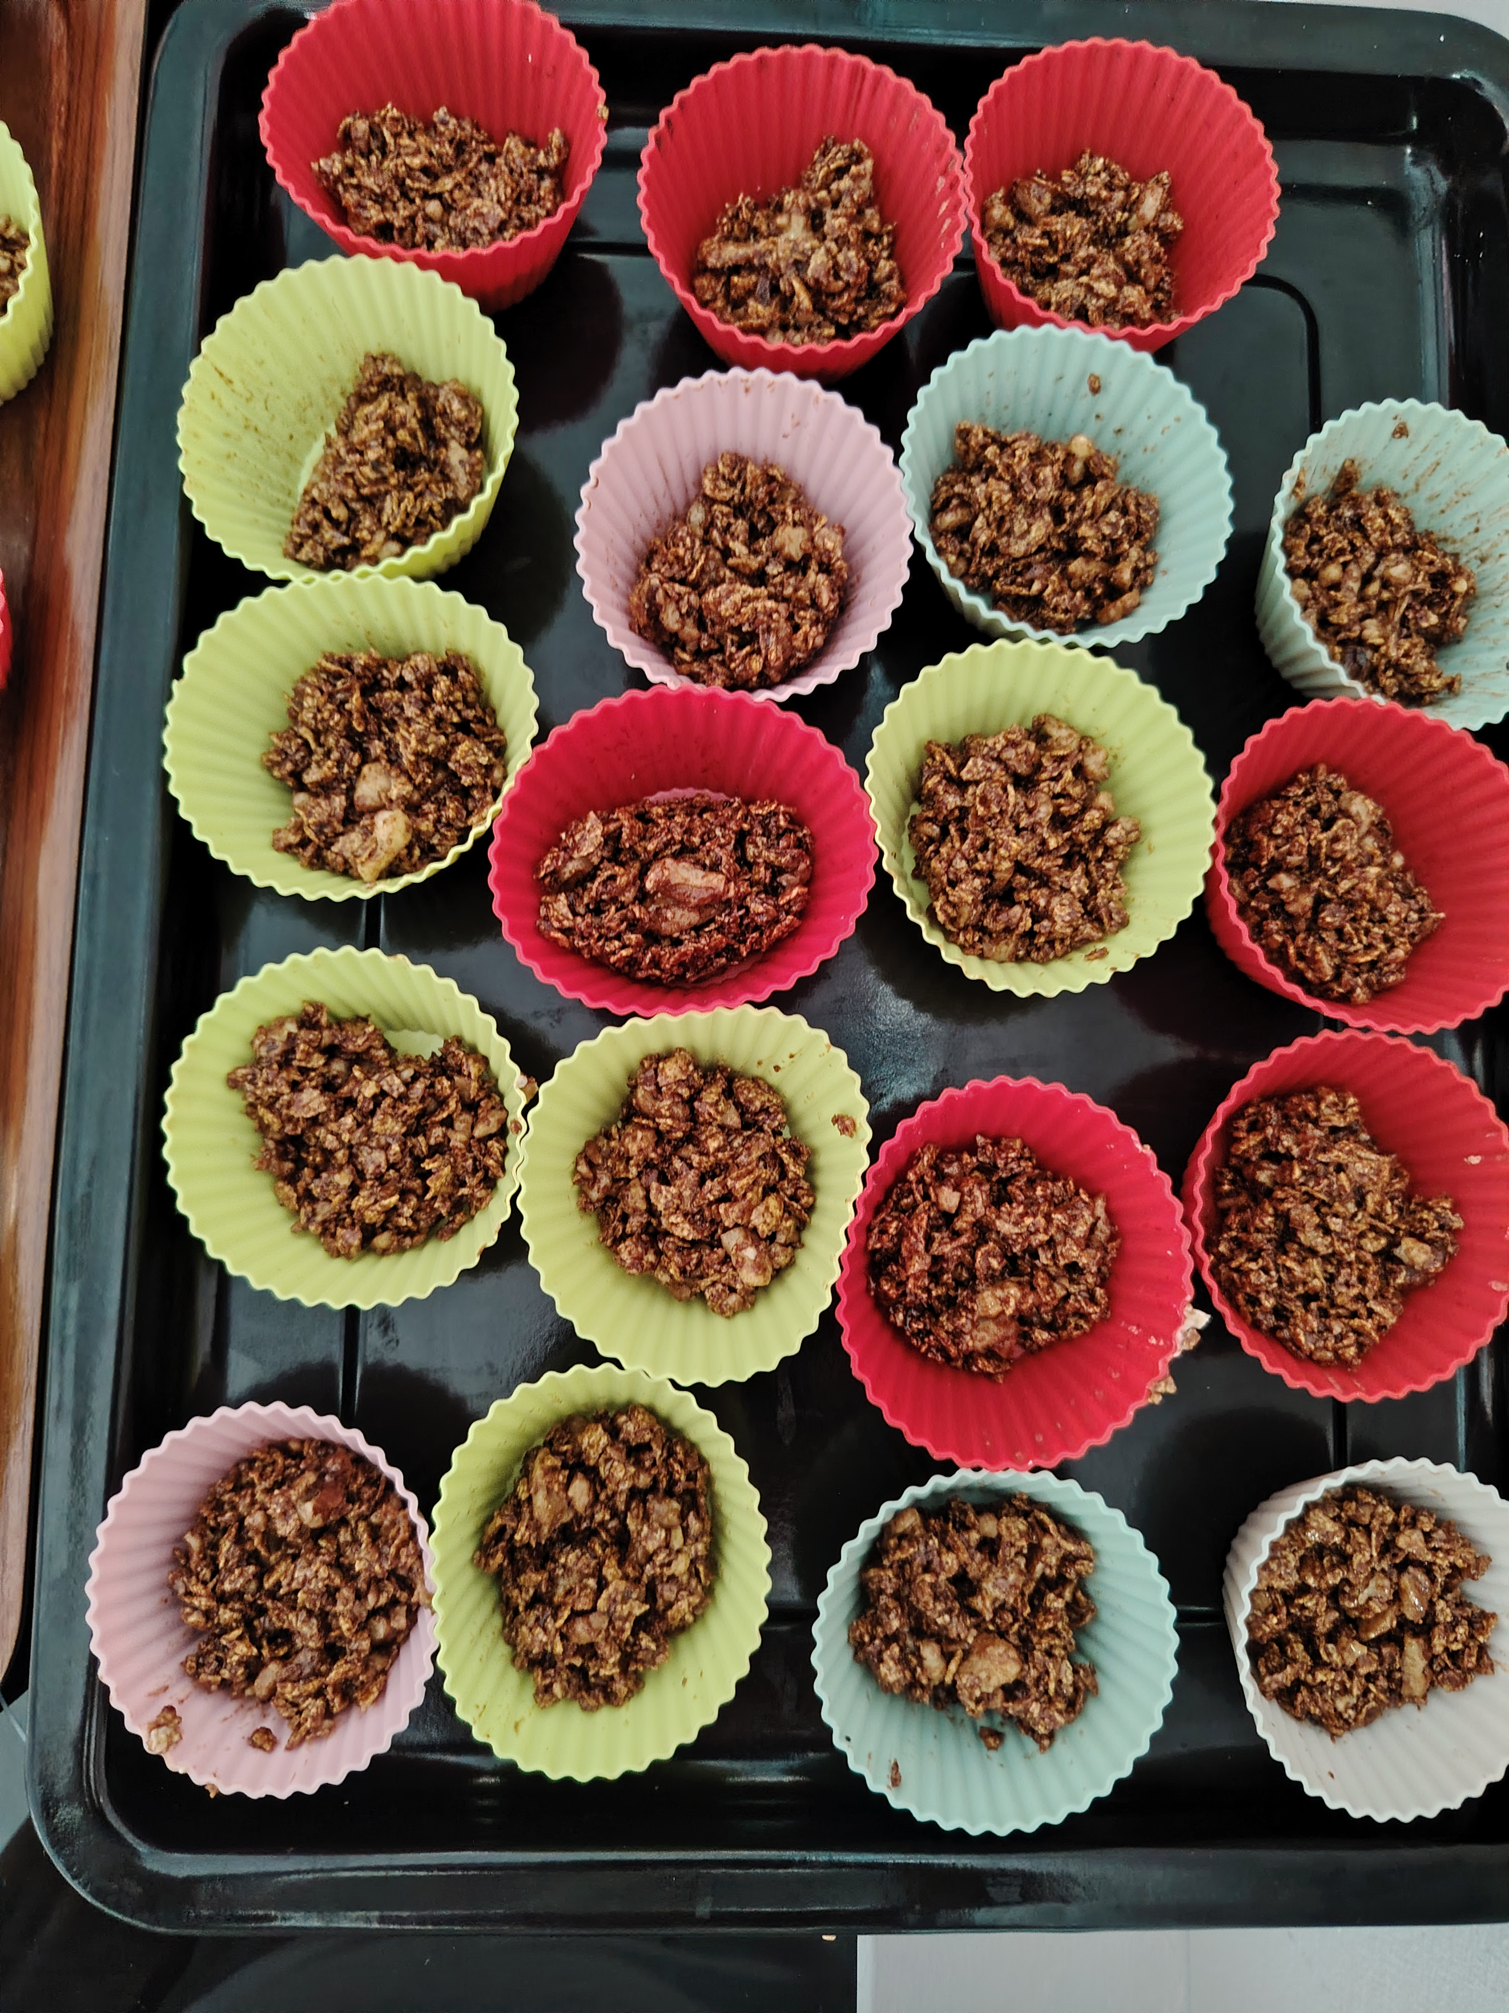
GLAVNI SASTOJCI
Zobene pahuljice
Orašasti plodovi
Datulje
Med
Čokolada/kakao
Sezam
Smokve

Slide 4
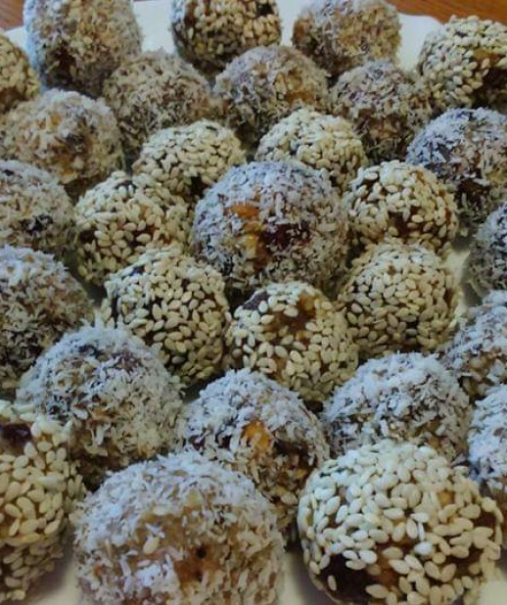
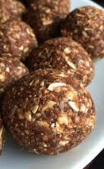
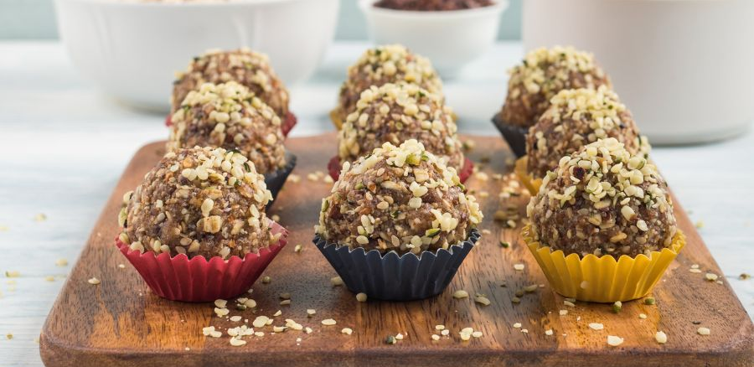
PREDNOSTI
Brz i dugotrajan izvor energije
Bogate vlaknima, vitaminima i mineralima
Prirodne i bez aditiva
Praktične i jednostavne za pripremu
Sastojci se mogu lako mijenjati ovisno o ukusu
Odlična zamjena za industrijske slatkiše

Slide 5
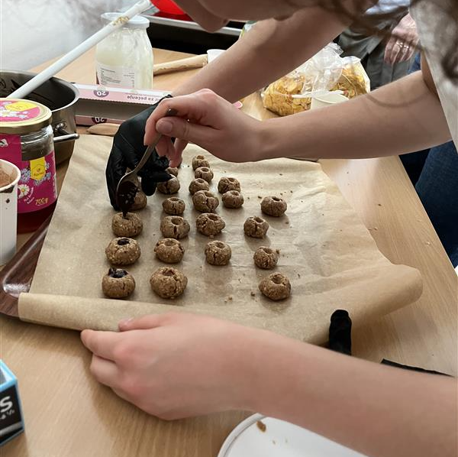
Kako se pripremaju?
Usitniti sastojke
Pomiješati u smjesu
Oblikovati kuglice
Ohladiti u hladnjaku

Slide 6
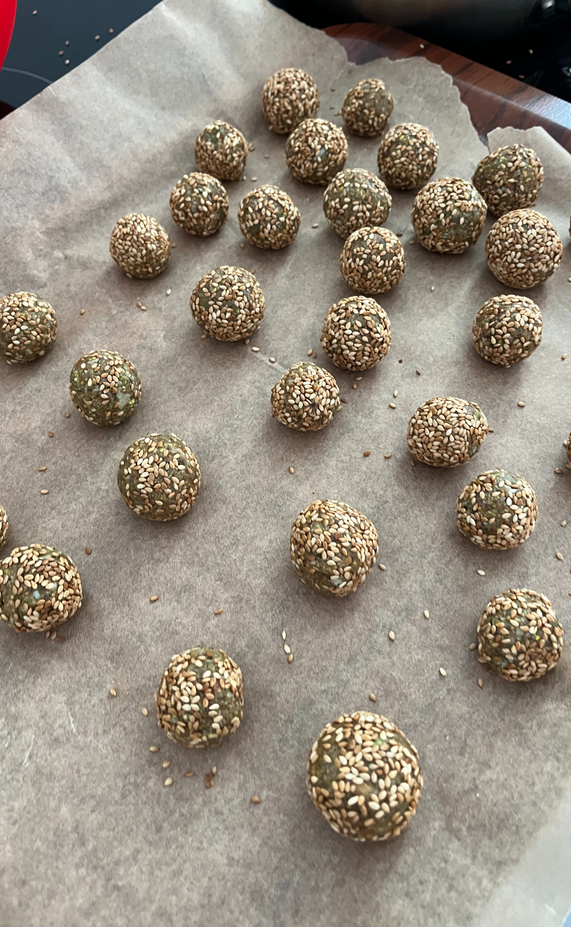
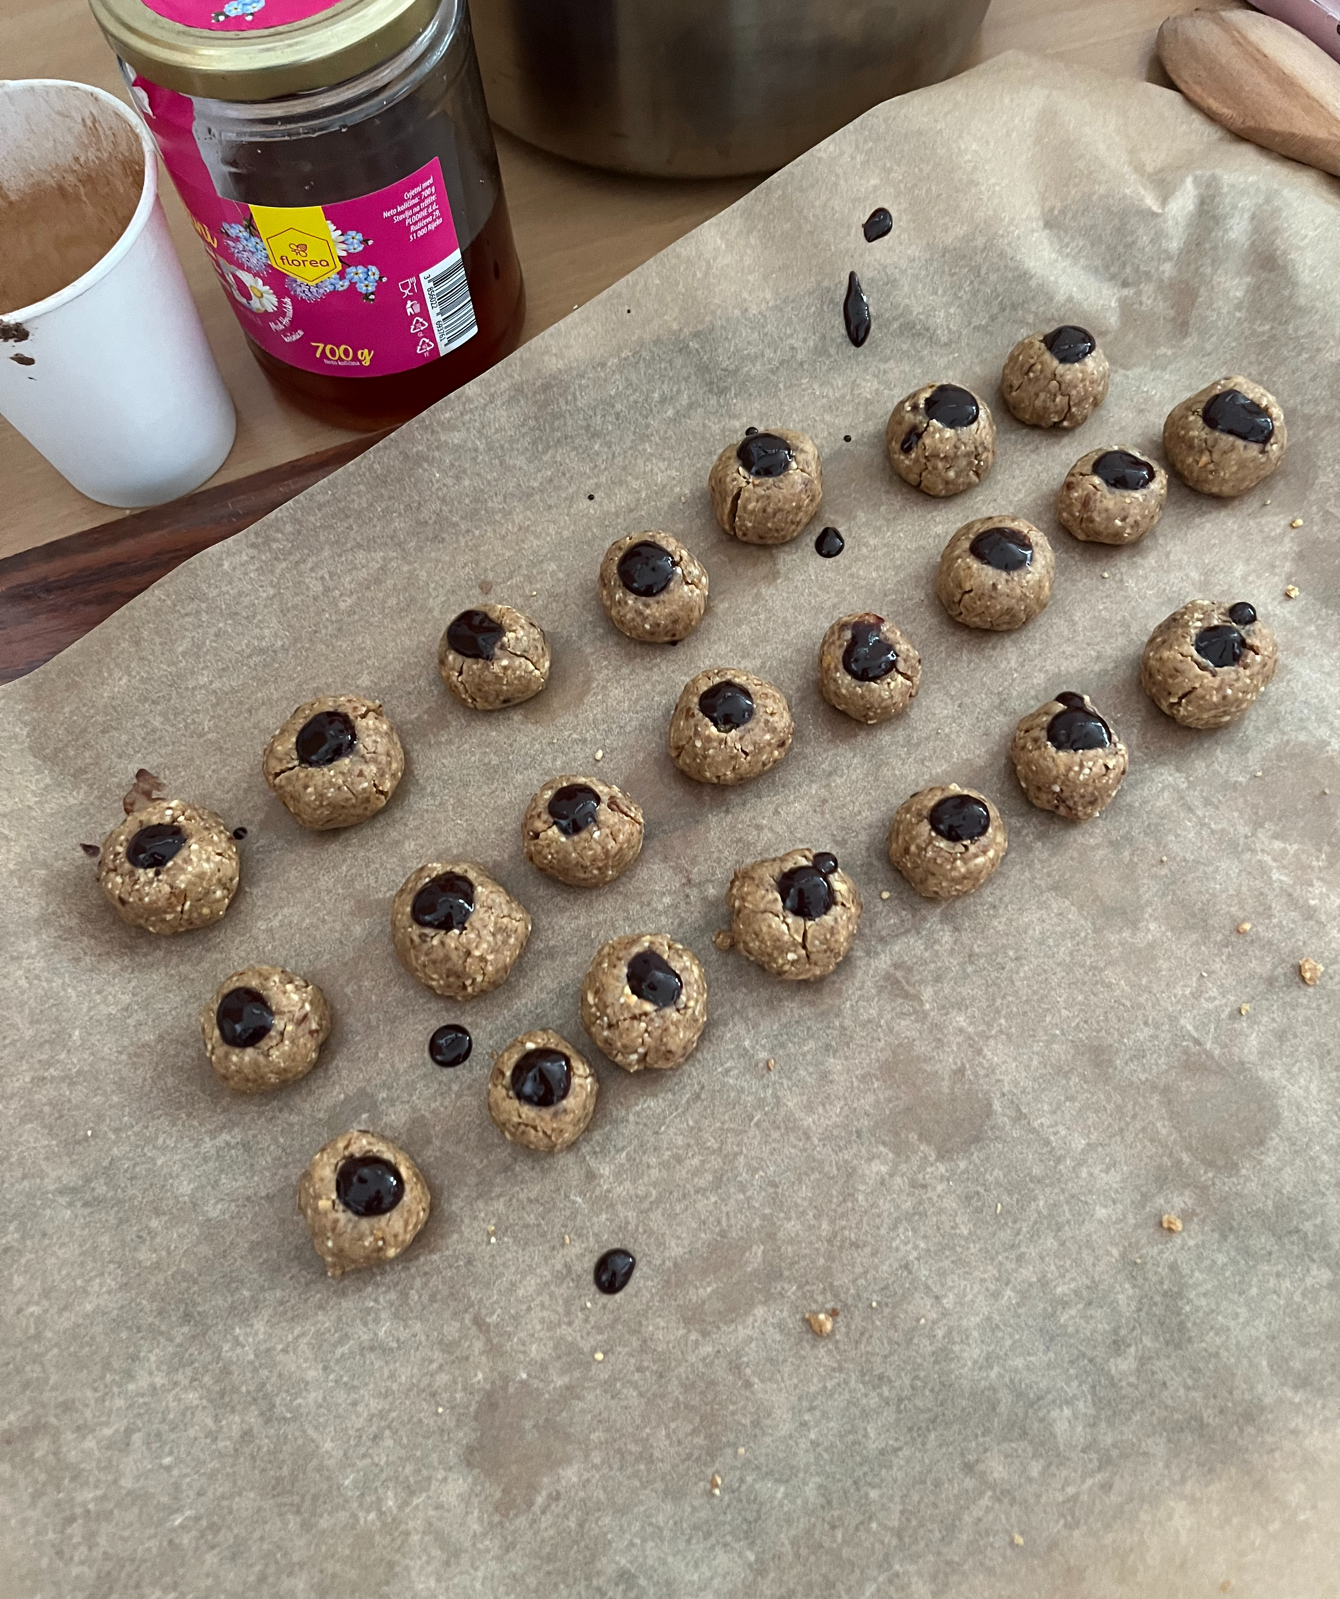
BONŽITA KUGLICE OD SMOKVE KUGLICE OD DATULJA

Slide 7
IZVORI
https://krenizdravo.dnevnik.hr/prehrana/zdravi-recepti/zdrave-kuglice-od-datulja-jednostavno-fino-i-zdravo-zasladite-se-i-naboostajte-energijom-uz-ove-recepte
https://fitnessanny.com/blog/zdrave-energetske-kuglice
https://nutrikutak.hr/energetske-kuglice-vjecna-kombinacija-suhih-smokava-i-badema/

